Slide 1
Khởi động
A | B | C
a. Khoảng hai giờ sáng | mưa | đột ngột bứt khỏi dòng nước khổng lồ bay lên.
b. Bên ngoài | Mon | xiên xiết chảy.
c. Trong tiếng mưa | có tiếng nước sông dâng cao, | vẫn to.
d. Từ mặt nước sông, | những cánh chim bé bỏng và ướt át | tỉnh giấc.

Slide 2
Khởi động
a. Khoảng hai giờ sáng Mon tỉnh giấc.
b. Bên ngoài mưa vẫn to.
c. Trong tiếng mưa có tiếng nước sông dâng cao, xiên xiết chảy.
d. Từ mặt nước sông, những cánh chim bé bỏng và ướt át đột ngột bứt khỏi dòng nước khổng lồ bay lên.

Slide 3
BÀI 1: BẦU TRỜI TUỔI THƠ
Thực hành tiếng Việt

Slide 4
MỞ RỘNG TRẠNG NGỮ CỦA CÂU BẰNG CỤM TỪ, TỪ LÁY

Slide 5
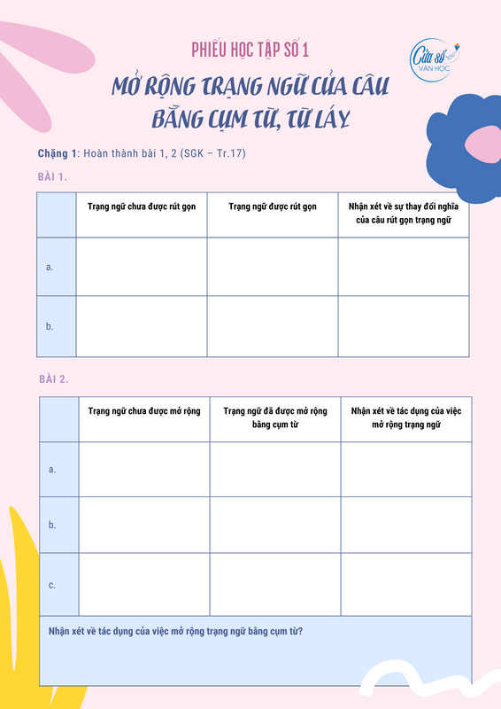
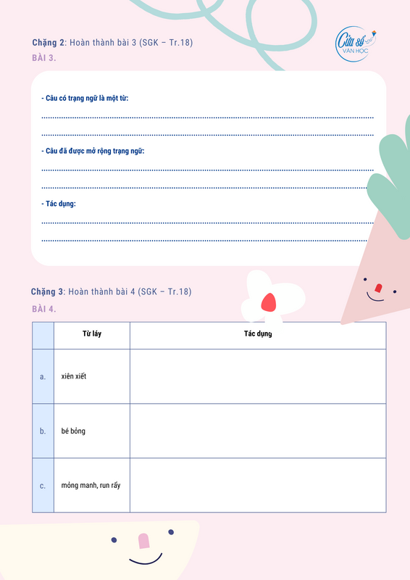
Yêu cầu: HS thực hiện
bài tập số 1 (SGK, tr.17).
lớp 7
KẾT NỐI TRI THỨC VỚI CUỘC SỐNG
I. TÁC DỤNG CỦA VIỆC MỞ RỘNG TRẠNG NGỮ CỦA CÂU BẰNG CỤM TỪ

Slide 6
Nhiệm vụ 1: Bài 1 (SGK, tr. 17)
 | TRẠNG NGỮ CHƯA ĐƯỢC RÚT GỌN | TRẠNG NGỮ ĐƯỢC RÚT GỌN | NHẬN XÉT VỀ SỰ THAY ĐỔI NGHĨA CỦA CÂU RÚT GỌN TRẠNG NGỮ
a.
Suốt từ chiều hôm qua,.
Hôm qua
Không rõ thời điểm lúc nào.

Slide 7
 | TRẠNG NGỮ CHƯA ĐƯỢC MỞ RỘNG | TRẠNG NGỮ ĐÃ ĐƯỢC MỞ RỘNG BẰNG CỤM TỪ | NHẬN XÉT VỀ TÁC DỤNG CỦA VIỆC MỞ RỘNG TRẠNG NGỮ
b.
c.
d.
Trong gian phòng
Trong gian phòng lớn tràn ngập ánh sáng
Bổ sung thêm ý nghĩa về đặc điểm của gian phòng.
Thế mà qua một đêm mưa rào
Bổ sung thông tin về đặc điểm của đêm.
Thế mà qua một đêm
Trên nóc một lô cốt
Trên nóc một lô cốt cũ kề bên một xóm nhỏ
Bổ sung thông tin về vị trí của lô cốt.

Slide 8
Nhiệm vụ 1: Bài 1. (SGK, tr.17)
Nhiệm vụ 2: Từ các bài tập trên, em có nhận xét về tác dụng của việc
mở rộng trạng ngữ bằng cụm từ?

Slide 9
?
I. TÁC DỤNG CỦA VIỆC MỞ RỘNG TRẠNG NGỮ CỦA CÂU BẰNG CỤM TỪ
Cung cấp thông tin cụ thể hơn về thời gian, không gian, phương tiện, cách thức, mục đích... của sự việc được nói đến.
Khiến cho ý nghĩa câu văn trở nên đầy đủ, phong phú, sâu sắc hơn, câu văn trở nên hay hơn.

Slide 10
Câu có trạng ngữ là một từ:
Trên chiếc xe đạp, chúng tôi bon bon tới trường.
Câu có trạng ngữ được mở rộng bằng cụm từ.
Trên chiếc xe đạp cũ kĩ của An, chúng tôi bon bon
tới trường.
II. THỰC HÀNH MỞ RỘNG TRẠNG NGỮ CỦA CÂU BẰNG CỤM TỪ
Yêu cầu: HS làm bài tập 3 (SGK, tr. 18).
Bài tập 2 (SGK, tr. 18).

Slide 11
III. TỪ LÁY
 | TỪ LÁY | TÁC DỤNG
a
b
c
Yêu cầu: HS làm bài tập 4
(SGK, tr. 18)

Slide 12
III. TỪ LÁY
 | TỪ LÁY | TÁC DỤNG
a | xiên xiết
b | bé bỏng
c | mỏng manh, run rẩy
Yêu cầu: HS làm bài tập 4
(SGK, tr. 18)
Miêu tả dòng nước chảy với tốc độ nhanh, nước đang dâng lên và ẩn chứa nguy hiểm rình rập.
Con chim chìa vôi bé nhỏ, non nớt, yếu ớt.
Cánh chim mỏng, nhỏ bé đang đập một cách yếu ớt, cho thấy đàn chim nhỏ bé, non nớt.

